Slide 1

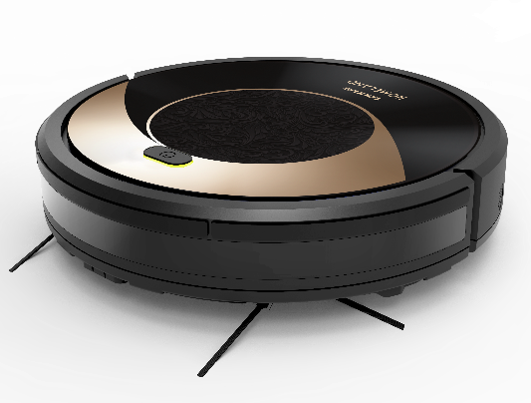
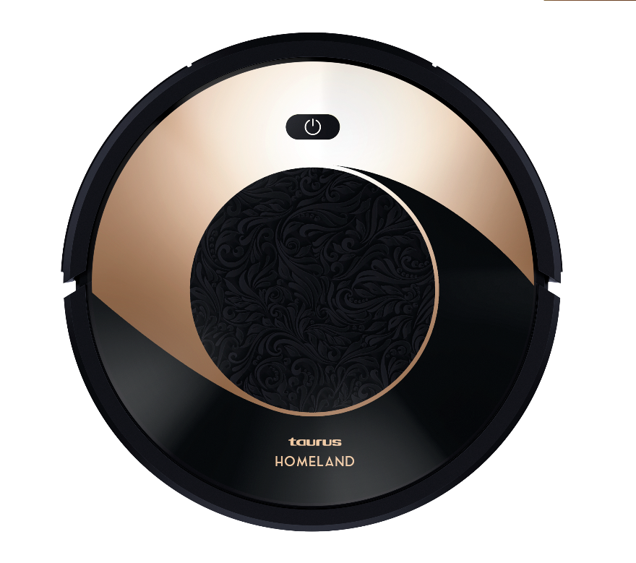
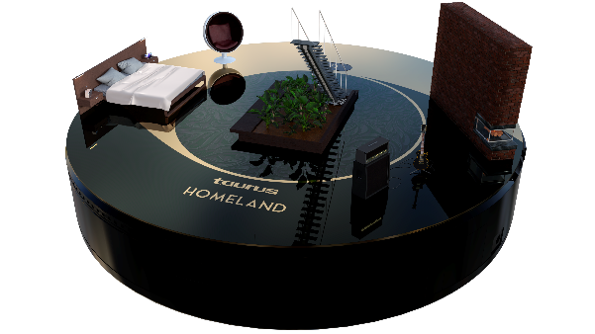

Aspirateur robot Homeland
^{Coloris : Noir}
^{Puissance : 1 800 W}
^{6 modes de nettoyage}
^{Autonomie : 90 mn}
^{Batterie Lithium}
Utilisation possible pour une surface de 150 m2
^{Capteurs de chute et obstacle}
Nettoyage de tapis et sols durs
^{Programme de nettoyage}
Brosses latérales spéciales pour les coins
^{Brosse centrale}
^{Triple filtration}
^{Retour à la base}
^{Soulève des tapis de 1,8 cm}
^{Capacité du réservoir : 450 ml}
Réservoir mixte : 300 ml d’eau et 250 ml de solides
^{Télécommande}
Dim. produit (LHP) : 32 x 8 x 32 cm
^{Poids net : 3,6 Kg}
Dim. emballage (LHP) : 56,5 x 10,7 x 37,8 cm
^{Poids brut : 4,4 Kg}
^{Colisage : 2}
^{Code Article : 948893000}
^{Gencod : 8 414 234 488 930}
White and Brown 18 ZA Les Bas Musats II 89100 Malay le Grand – www.taurus-home.com

